Slide 1


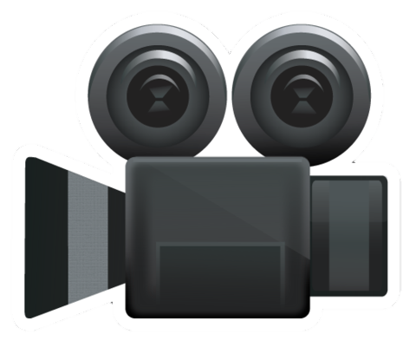
PATRON INYECION DE DEPENCIAS

Slide 2


INTRODUCCION
La inyección de dependencias es un patrón de diseño de software usado en la Programación Orientada a Objetos, que trata de solucionar las necesidades de creación de los objetos de una manera práctica, útil, escalable y con una alta versatilidad del código.

Slide 3



¿QUE ES?
Aparte de un patrón de diseño de software, nos ayuda a separar nuestro código por responsabilidades, siendo que en esta ocasión sólo se dedica a organizar el código que tiene que ver con la creación de los objetos.

Slide 4


Diseñando nuestro patrón de inyección de dependencias
INYECTOR DE DEPENDENCIAS
CONFIGURACION DE DEPENDECIAS
CREADOR DE INSTANCIAS
CONFIGURACION DE INSTANCIAS

Slide 5

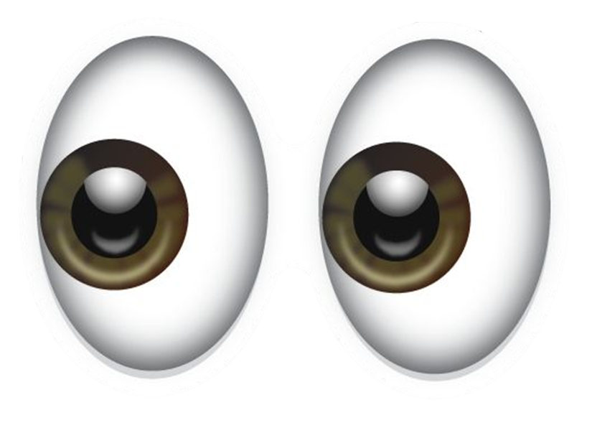
Esquema de funcionamiento
Al instanciar un inyector de dependencias, este objeto usa el objeto lector de configuración de dependencias para que éste obtenga la información de dependencias a utilizar. A continuación se instancia un objeto creador de instancias para que se puedan crear las instancias de objetos solicitadas. Luego el Inyector de dependencias crea una instancia de la configuración de dependencias y le pasa a esta instancia las referencias a los otros objetos instanciados (inversión de control en esta instancia, como se puede ver)

Slide 6


Implementación del patrón en Java
La forma habitual de implementar este patrón es mediante un "Contenedor DI" y objetos planos o simples por ejemplo los llamados POJO en Java. El contenedor inyecta a cada objeto los objetos necesarios según las relaciones plasmadas en un fichero de configuración.

Slide 7

El Principio de Inyección de Dependencias
Robert C. Martin afirma en el Principio de Inyección de Dependencias:
A. Las clases de alto nivel no deberían depender de las clases de bajo nivel. Ambas deberían depender de las abstracciones. B. Las abstracciones no deberían depender de los detalles. Los detalles deberían depender de las abstracciones.

Slide 8
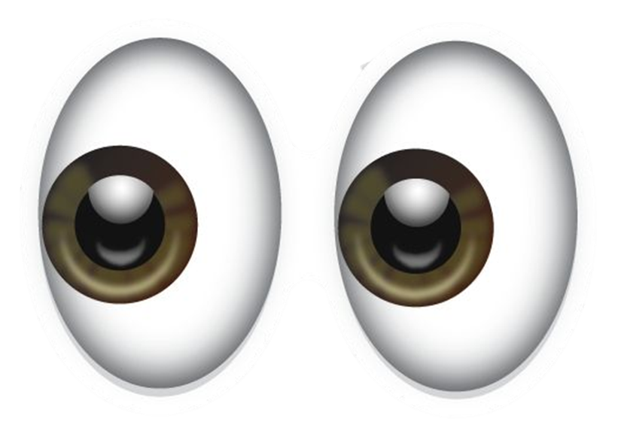
formas de implementación de la Inyección de Dependencias
por constructor
por setter
por interfaz.

Slide 9

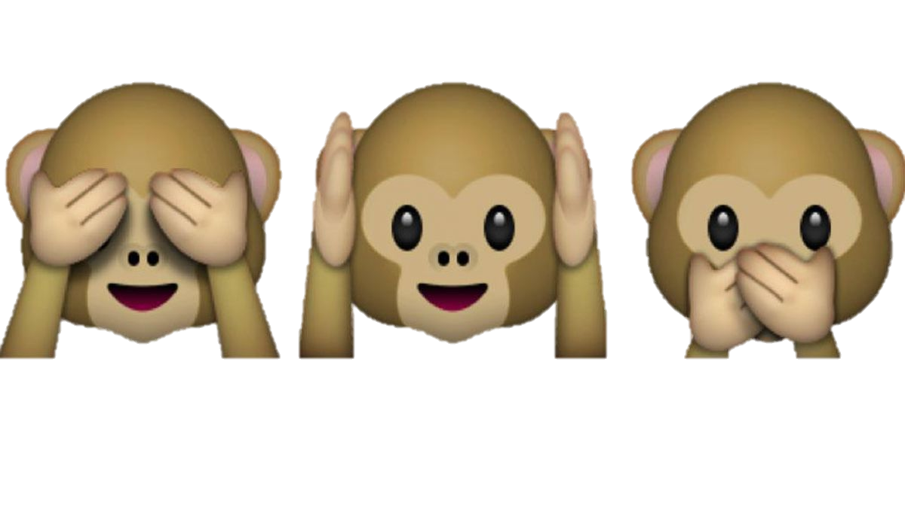
Martin Fowler
Es un ingeniero de software británico autor y orador internacional sobre desarrollo de software, especializado en análisis y diseño orientado a objetos, UML, patrones de diseño, y metodologías de desarrollo ágil, incluyendo programación extrema.

Slide 10


VENTAJAS
*Nos permite cambiar el comportamiento de un componente sin necesidad de modificarlo, aprovechando que podemos cambiar las dependencias que le inyectamos.
*Poder escribir tests unitarios.

Slide 11



GRACIAS

